Slide 1
Труд в природе Пересадка цветущих растений с участка в группу (петунья, гвоздика).
Выполнила Бабушкина
Наталья Михайловна группа№4

Slide 2
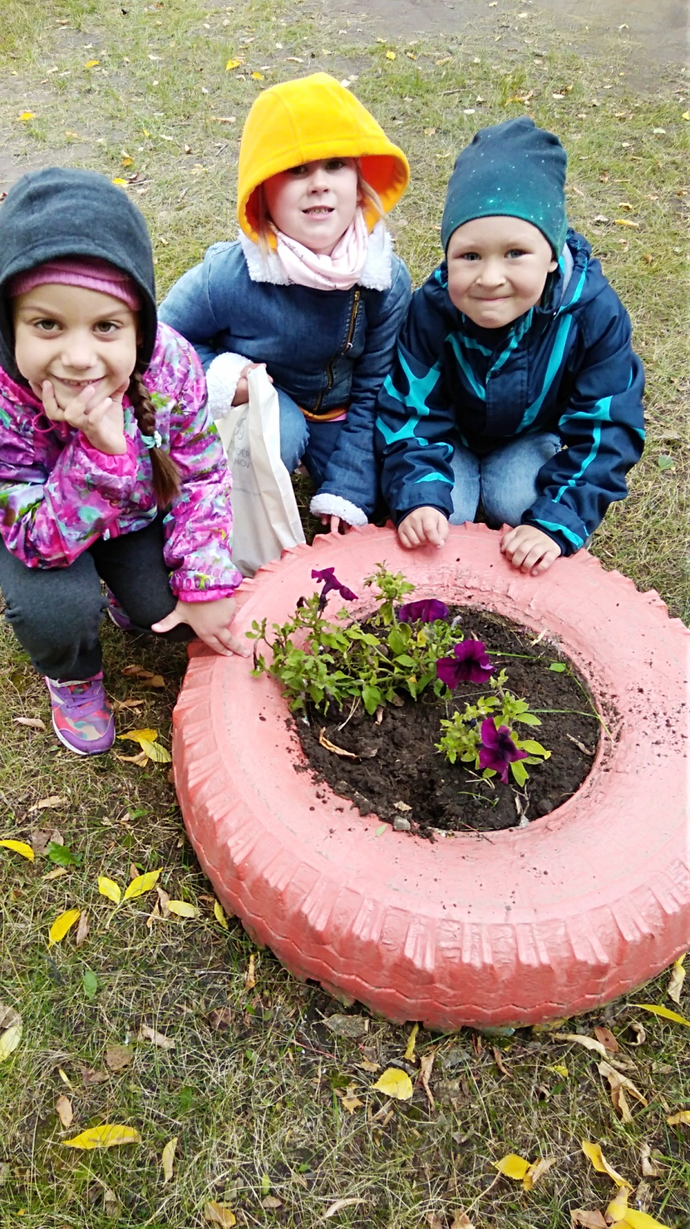
Пересадка петуньи
Разнообразный труд в природе доставляет детям много радости и содействует их всестороннему развитию.

Slide 3
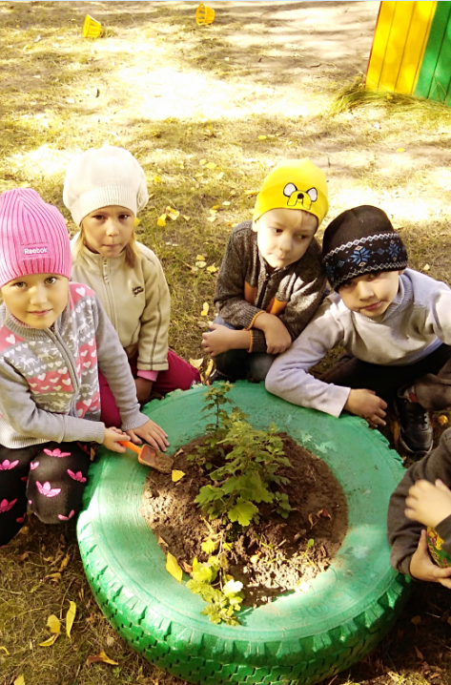
Пересадка гвоздики
В процессе труда воспитывается любовь к природе, бережное отношение к ней.
У детей развивается интерес к трудовой деятельности, сознательное, ответственное отношение к ней.

Slide 4
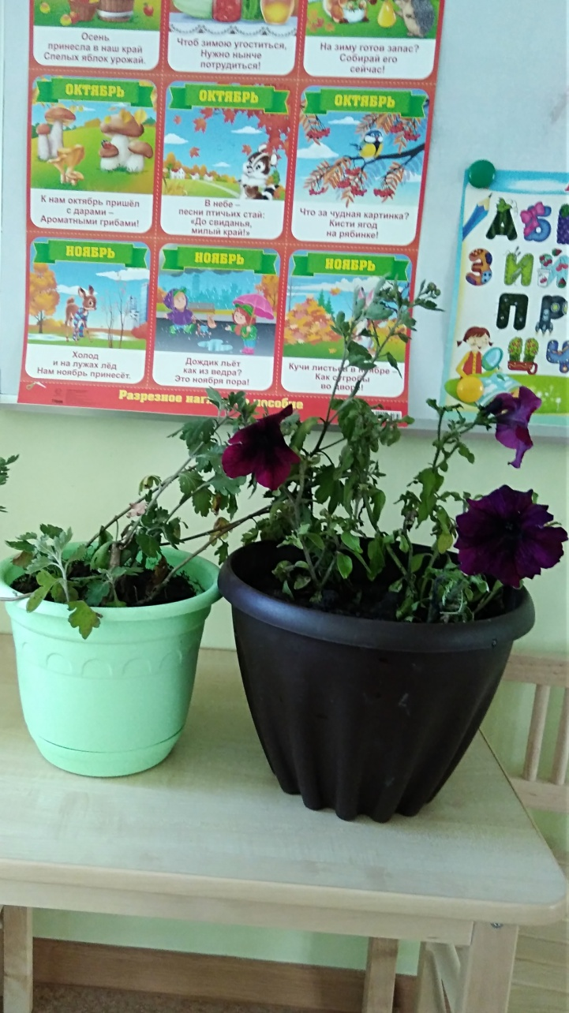
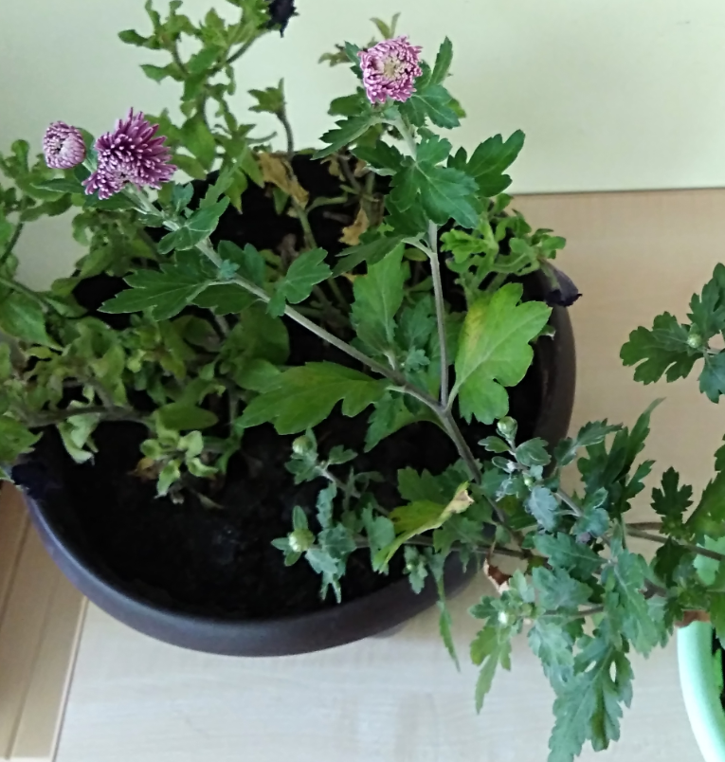
Наблюдения за цветением пересадили 17.09.18 Гвоздика распускает цветы 26.09.18

Slide 5
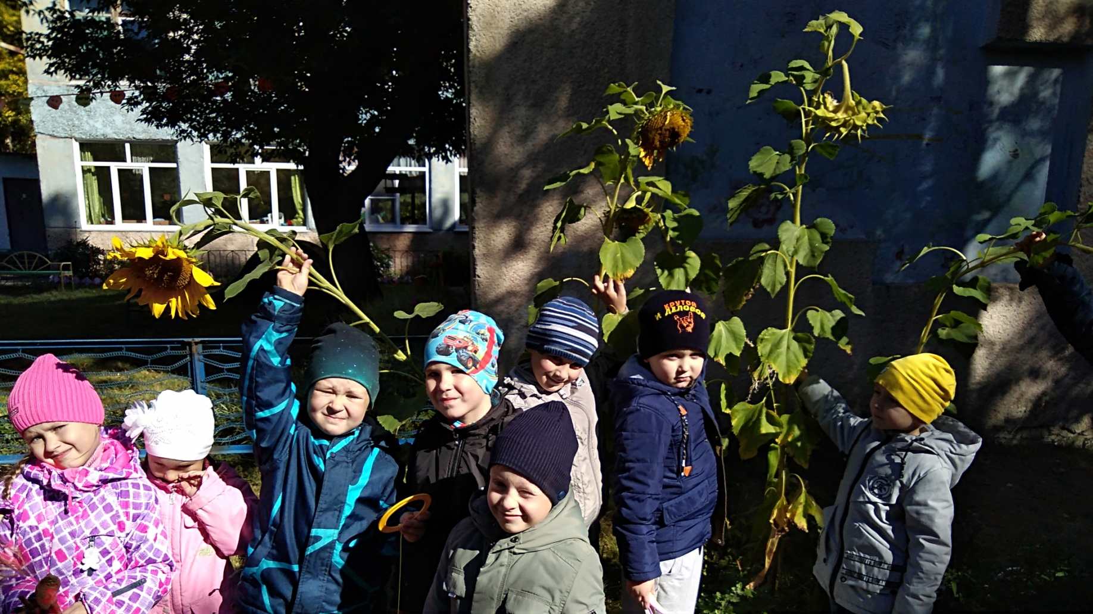
Собираем урожай подсолнухов для птиц

Slide 6
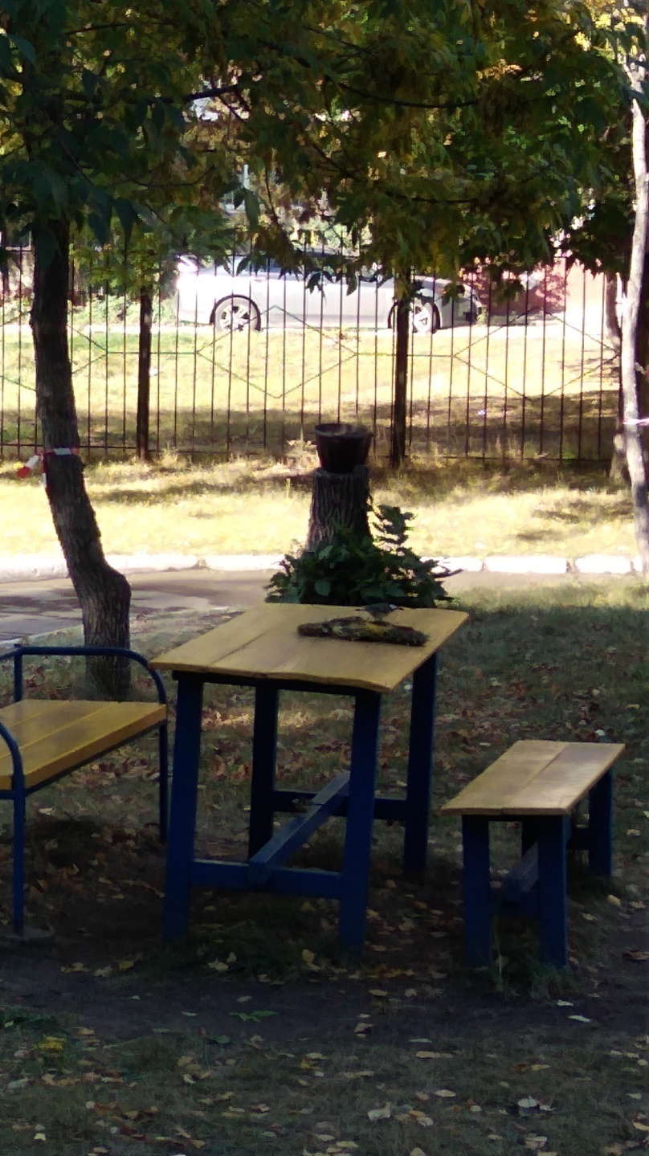
За семечками спешат синицы
Фотографируем издалека,
чтобы не спугнуть

